Slide 1
Оренбу́рг
Автор проекта Павлов С.

Slide 2
Географическое положение
Город расположен на реке Урал (Яик), близ впадения в неё реки Сакмары. Оренбург находится в 1475 км к юго-востоку от Москвы.
Пешеходный мост через реку Урал
Оренбург располагается не полностью в Европе. На пешеходном мосту через реку Урал стоит символический исторический знак границы между Европой и Азией. Однако эта граница не признаётся Международным географическим союзом с 1959 года, когда было принято мнение советских учёных о проведении границы Европы и Азии по Уральским горам, Мугоджарам и реке Эмбе. Согласно этому определению, река Урал является естественной водной границей между Азией и Европой только в верхнем её течении на территории России. Далее географически граница между Европой и Азией проходит от реки Урал на юг от Орска по реке Ори, по хребту Мугоджары и реке Эмбе до её впадения в Каспий, поэтому река Урал является стопроцентной внутренней европейской рекой, только в российских верховьях её левый берег относится к Азии. При такой границе Оренбург может считаться полностью европейским городом.

Slide 3
Климат
Климат Оренбурга умеренно континентальный преходящий в резко континентальный. Лето жаркое и засушливое: пять месяцев в году средняя дневная температура превышает 15 °С; зима умеренно холодная, максимальный снежный покров наблюдается в феврале (23 см). Количество ясных, облачных и пасмурных дней в году — 157, 176 и 32 соответственно. Температура сильно колеблется в зависимости от времени суток и направления ветра. Летом возможен подъем температуры до 40 °C, или падение до 5 °C. Осень наступает рано, и случается это приблизительно во второй половине сентября, а зима наступает приблизительно к началу ноября. Весна наступает к концу марта, но весной погода неустойчивая, и даже в конце мая возможен возврат холодов. Зимой погода колеблется от небольших морозов до сильных холодов, иногда бывают слабые оттепели или суровые холода до −40 °C.
Среднегодовые климатические показатели Оренбурга:
Среднегодовая температура — +5,3 °С,
Среднегодовая скорость ветра — 3,9 м/с,
Среднегодовая влажность воздуха — 68 %.

Slide 4
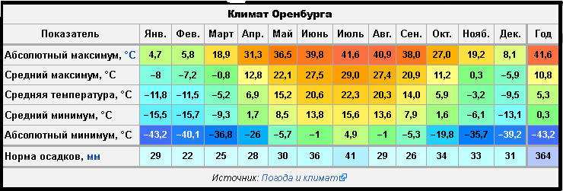
Климат Оренбурга

Slide 5
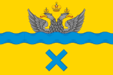
Герб и флаг

Slide 6
Промышленность
В промышленности Оренбурга ведущие места принадлежат газодобывающей и газоперерабатывающей отраслям, машиностроению и металлообработке. Развиты также предприятия химической отрасли, пищевой и лёгкой промышленности:

Slide 7
Список промышленности
ООО «Газпром добыча Оренбург»:
Оренбургский газоперерабатывающий завод,
Оренбургский гелиевый завод;
ОАО «Завод бурового оборудования»;
Оренбургский локомотиворемонтный завод;
Завод полимерных труб низкого давления;
Завод сухих строительных смесей;
ОАО «ПО „Стрела“»;
ОАО «Ореншаль» — производитель оренбургских пуховых платков (шалей) и других изделий;
Филиал ПАО «МРСК Волги» — «Оренбургэнерго»;
ОАО «Инвертор»;
Комбинат оренбургских пуховых платков;
Оренбургский станкозавод;
ОАО «Гидропресс»;
ЗАО «Южно-Уральская промышленная компания»;
Федеральная сетевая компания Единой энергетической системы;
ОАО «Нефтемаслозавод»;
ООО «Оренбург водоканал»;
ООО «Оренбургский радиатор»;

Slide 8
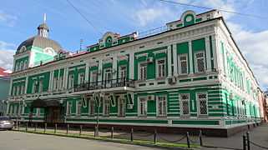
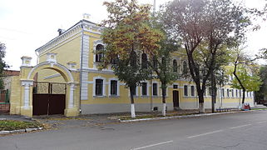
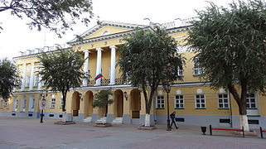
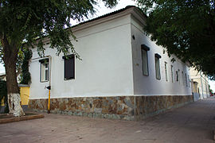
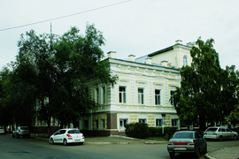
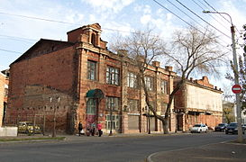
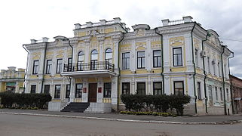
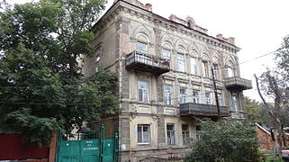

Slide 9
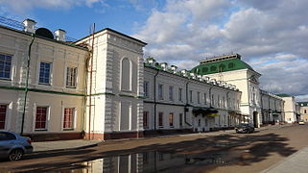
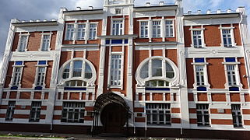
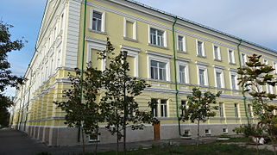
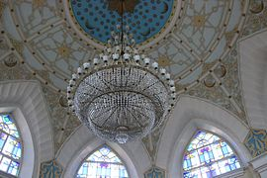
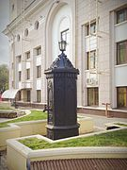
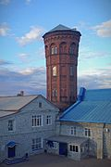
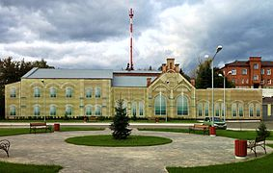
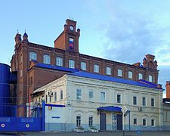

Slide 10
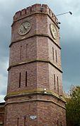
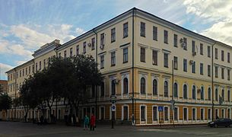
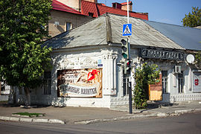
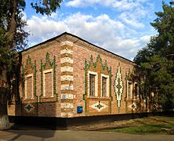
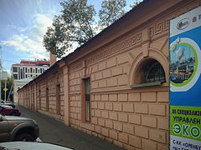
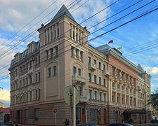
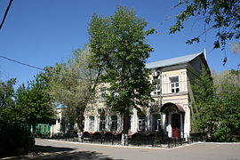
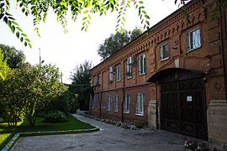

Slide 11
Транспорт
Оренбург — крупный железнодорожный узел, где пересекаются линии, следующие на Самару, Орск, Уральск, Актобе, Уфу[8].
Железнодорожные станции, относящиеся к Оренбургскому узлу, входят в состав Южно-Уральской железной дороги.
Промышленность региона получила большой толчок после проведения Самаро-Златоустовской железной дороги (1876) и железной дороги Оренбург — Ташкент (1905)[8].
В пойме реки Урал с 1953 года действует Оренбургская детская железная дорога[68], представляющая собой узкоколейную железную дорогу колеи 750 мм и длиной 6 км. Вторая узкоколейная железная дорога находится в северной части города и принадлежит Оренбургскому шпалопропиточному заводу, её длина около 3 километров[69].
В январе 2007 года после длительной реконструкции открылось обновлённое здание железнодорожного вокзала площадью 4100 м². Стоимость реконструкции составила 350 млн руб[70]. Через город проходит федеральная автодорога Р239 Казань — Оренбург — Акбулак — граница с Республикой Казахстан, имеется подход к Оренбургу федеральной дороги М-5 «Урал». В Оренбурге расположены два аэродрома: военный Оренбург-Южный, и гражданский аэропорт Центральный имени Гагарина. Аэропорт является портом приписки авиакомпаний «Оренбургские авиалинии (Оренэйр)» и «Оренбуржье». Имя Гагарина присвоено аэропорту 21 июля 2011 года в связи с 50-летием со дня первого в мире полёта человека в космос.

Slide 12
Гай

Slide 13
Гай — город в России, административный центр Гайского городского округа Оренбургской области.
Население — 35 648 чел. (2016).

Slide 14
География
Расположен на Южном Урале, в 26 км к югу от Ириклинского водохранилища, в 246 км к востоку от Оренбурга (по прямой).

Slide 15
История
Основан 9 мая 1959 года как посёлок строителей горно-обогатительного комбината при месторождении медно-колчедановых руд. Посёлок городского типа с 1965. Город с 1979 года.
История города Гая и Гайского горно-обогатительного комбината началась в 1932 году с изыскательских работ, которые были начаты по инициативе старейшего в Оренбургской области геолога Иосифа Леонтьевича Рудницкого. Война прервала эти работы, они возобновились лишь после её окончания, и в 1950 году в одной из скважин была обнаружена медная руда.
В марте 1959 года Постановлением Совета Министров РСФСР и Оренбургского совнархоза была утверждена дирекция строящегося комбината, генеральным подрядчиком назначен трест «Южуралтяжстрой». Центральный Комитет ВЛКСМ объявил строительство комбината и горняцкого поселка Всесоюзной ударной стройкой.
9 мая 1959 года в Гае состоялся митинг, посвященный поднятию флага новой стройки, это день и стал днем рождения города. В первый год строительства уже были выданы 5 тысяч тонн гайской руды и построены многие важные объекты, в том числе и социальные — школа, баня, жилые дома.
В 1979 году Гай получил статус города областного подчинения, в Реестре городов Российской Федерации он зарегистрирован под № 1000. В 1999 году был утверждён герб города[4].
Название города происходит от народного наименования березовой рощи, обрамляющей целебный источник в 6 км от города (гай по-украински — лес, роща), где с 1934 г. существует санаторий (курорт) «Гай», использующий минеральную воду и природную грязь небольшого озера.

Slide 16
Герб

Slide 17
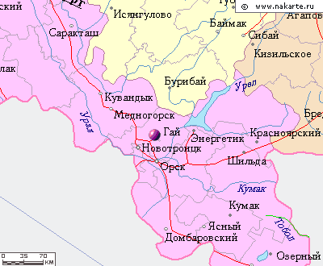
Расподожение

Slide 18
Климат
Гай находится в области континентального климата с холодной зимой и жарким летом. Средняя температура января −17 °С, июля +21 °С. Осадков свыше 300 мм в год.

Slide 19
Численность

Slide 20
Сведения о городе
Общая площадь территории города — 62,14 км². Площадь зелёных насаждений — 191 га (около 50 м² на человека).
Протяжённость городских автомобильных дорог общего пользования — 76,6 км, из них с твердым покрытием — 57,6 км.
В состав муниципального образования входит посёлок Калиновка (бывший посёлок геологов).
Основная отрасль — металлургия, объём продукции ОАО «Гайский ГОК» составляет 54,9 % от общей продукции предприятий города. В городе развивается малый бизнес — зарегистрировано 95 малых предприятий и 845 предпринимателей без образования юридического лица.
Торговая сеть представлена 115 магазинами, 73 киосками и павильонами, рынком на 190 торговых мест. Действуют 45 предприятий общепита.
В Гае 1538 жилых зданий, из них 1207 — частная собственность граждан.
Площадь квартир — 860 446 м², число проживающих в них — 37 213 человек. Оборудование жилищного фонда:
централизованным отоплением — 99,9 %;
газом — 99,9 %;
водопроводом — 95 %;
канализацией — 94,8 %;
горячим водоснабжением — 93,9 %
В Гае — 8 общеобразовательных школ, вечерняя сменная школа и специальная коррекционная школа, в которых обучаются 4346 человек. Также в городе имеется профессиональное и медицинское училища, вечерний индустриальный колледж, филиал Башкирского Экономико-юридического техникума.
Открыты две детских спортивных школы, художественная школа и детская школа искусств. В них, а также в кружках, секциях и студиях по различным направлениям занимаются 3927 детей (свыше 90 процентов всех школьников).
Обеспеченность местами в детских дошкольных учреждениях — 738 мест на 1 тыс. детей в возрасте от 1 до 6 лет. В городе — 9 школьных и 4 городских библиотеки, библиотечный фонд составляет в школьных библиотеках — 200 892 экземпляра книг, в городских — 286 000 экземпляров.
Работают городской выставочный зал, городской краеведческий музей, Дворец культуры горняков, спортивный комплекс, Центр детского творчества «Радуга», кинотеатр «Юность», центр социальной реабилитации несовершеннолетних «Островок».
Меры социальной поддержки через Управление социальной защиты населения получают 7829 горожан, 910 — субсидии на оплату жилищных и коммунальных услуг.
В Комплексном центре социального обслуживания различные услуги в течение 2008 года получили 13 247 горожан, в том числе надомным обслуживанием охвачены около 600 человек.

Slide 21
Экономика
Объём отгруженных товаров, выполненных работ и услуг собственного производства в 2007 году составил 14,8 млрд руб. В городе работают следующие предприятия:
ОАО «Гайский горно-обогатительный комбинат»
ООО «Гайский завод по обработке цветных металлов»
СПК «Птицефабрика Гайская»
ООО Гайский завод горноспасательного оборудования «ОЗОН»
В 6 км от города, в берёзовой роще под названием Гай, — одноимённый бальнеологический грязевой курорт. Санатории, водогрязелечебница.

Slide 22
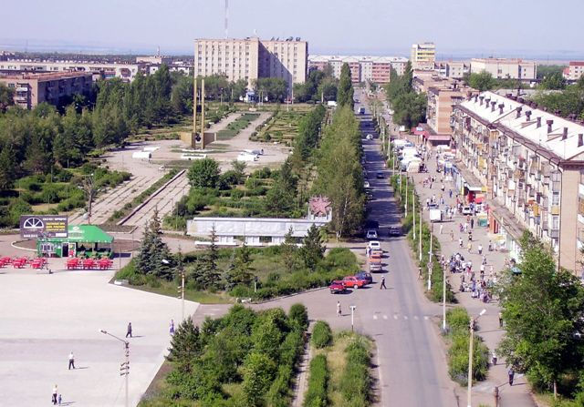
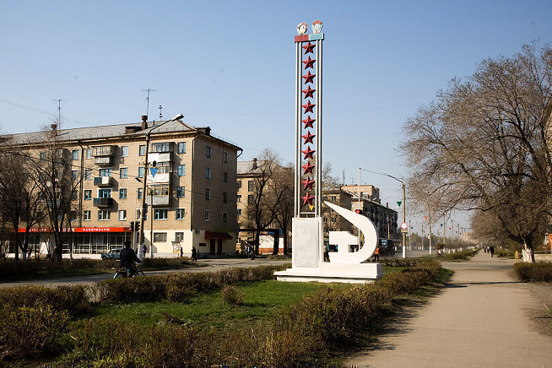
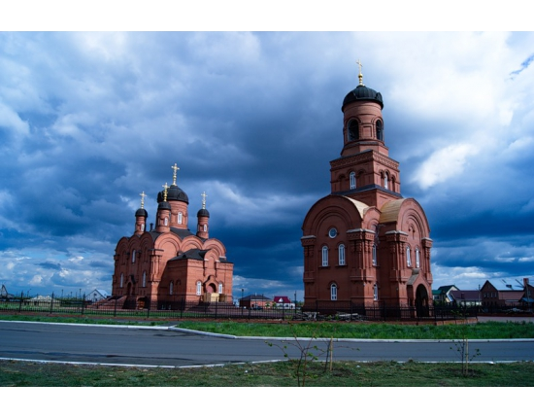
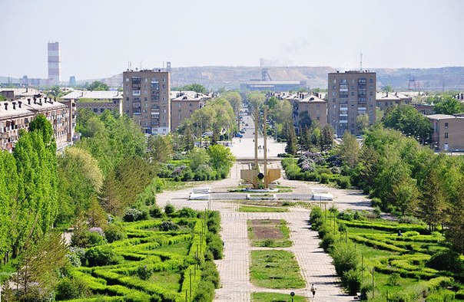

Slide 23
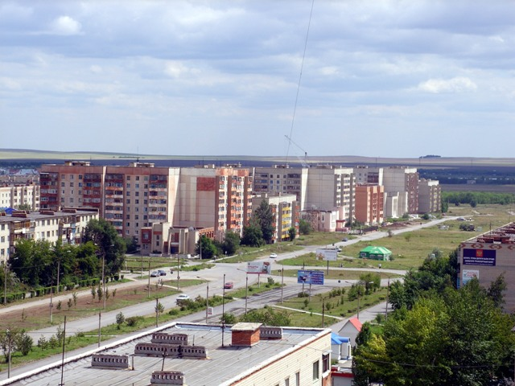

Slide 24
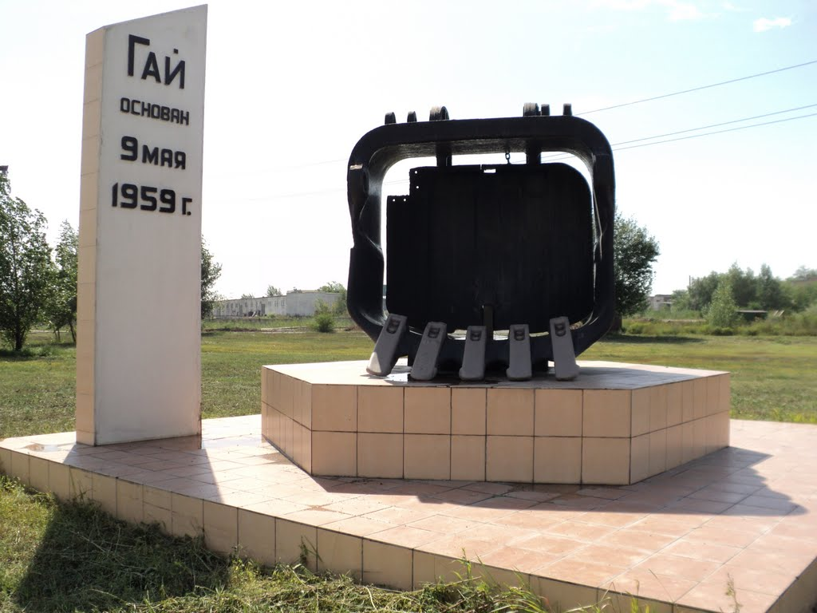

Slide 25
Орск

Slide 26
Орск — город областного подчинения в России, городской округ в Оренбургской области. В состав города Орска входят три административных района: Ленинский, Октябрьский, Советский. Общая площадь города — 621,33 км², по этому показателю Орск входит в десятку городов России с наибольшей площадью.
Численность населения — 231 104[3] чел. (2016).
Город расположен в 286 км[4] от Оренбурга. На западе Орск практически граничит с Новотроицком: расстояние между городами 8 километров.
Орск — второй по численности населения и по промышленному значению город Оренбургской области.

Slide 27
Географическое положение
Город расположен в южных отрогах Уральских гор при впадении реки Орь в Урал. Последний делит город на две части — европейскую (Новый город) и азиатскую (Старый город). Антиподом Орска являются Фолклендские острова.

Slide 28
нАСЕЛЕНИЕ

Slide 29
Герб и Флаг

